Slide 1

FRAMEWORKwell
System framework for our software product development
Product & Technology, Gralysoft Inc.

Slide 2
Gralysoft
Our targets
实现一个灵活的框架,作为软件产品开发基础
实现功能的模块化,用户可以根据需要选定的模块,并方便用户增加新的模块
客户端和服务器端分离,可以方便的实现服务器端的集群及扩展
实现基础模块,基础页面可以配置,简化用户开发
方便客户管理

Slide 3
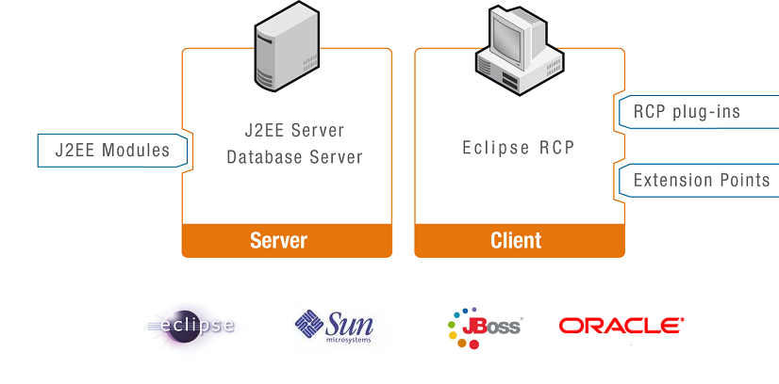
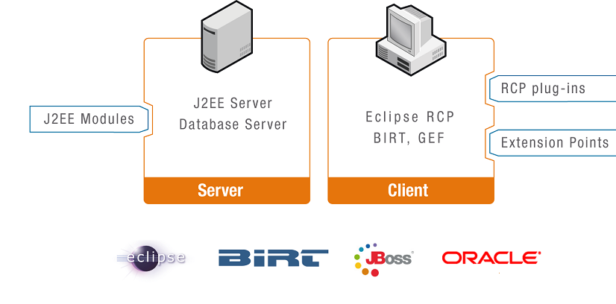
Gralysoft
FRAMEWORKwell Technology

Slide 4
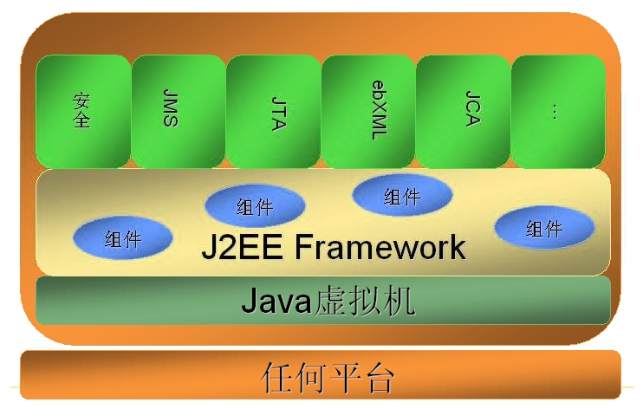
Gralysoft
J2EE Technology

Slide 5
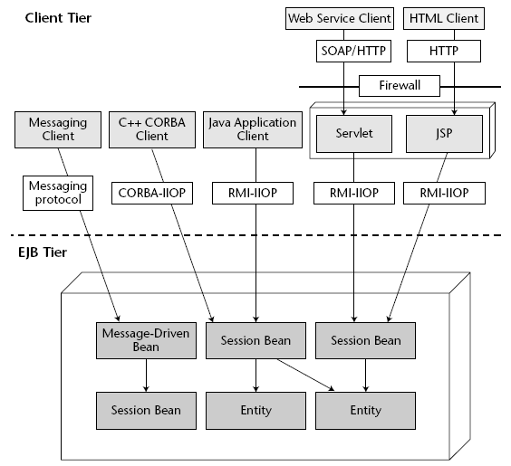
Gralysoft
EJB3 Architecture

Slide 6
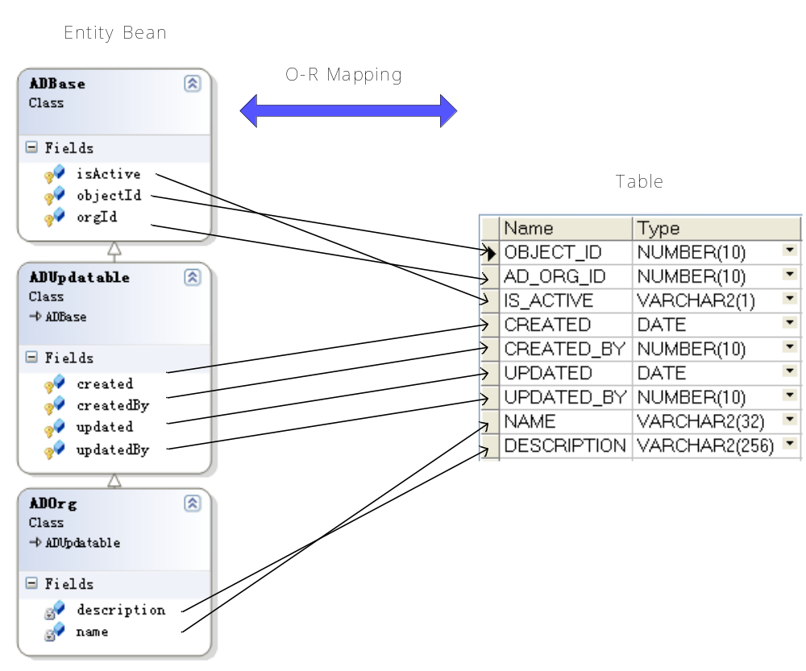
Gralysoft
EJB3 Entity Bean

Slide 7
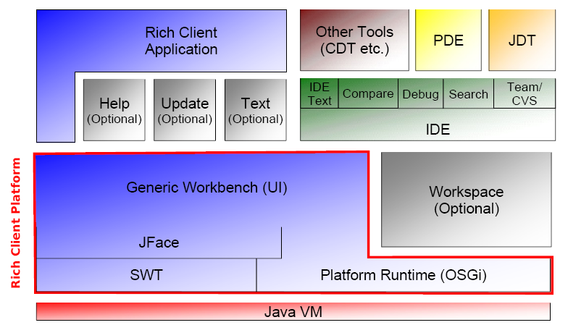
Gralysoft
Eclipse Architecture

Slide 8
Gralysoft
OSGI特点
可插拔的系统
可动态改变行为的系统
稳定、高效的系统
规范的、可积累的模块

Slide 9
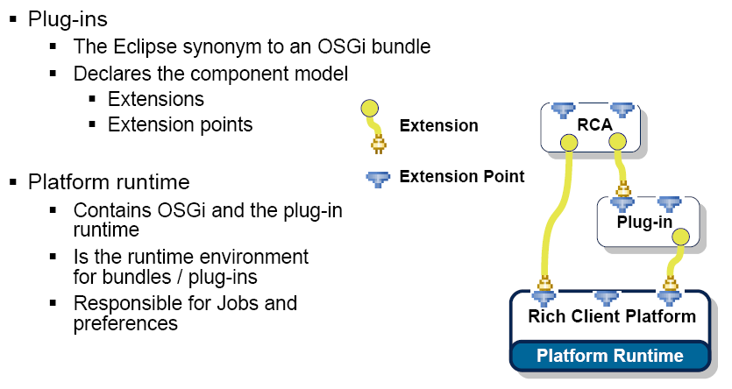
Gralysoft
Platform Runtime

Slide 10
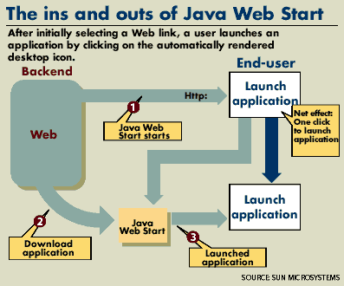
Gralysoft
Java Web Start

Slide 11
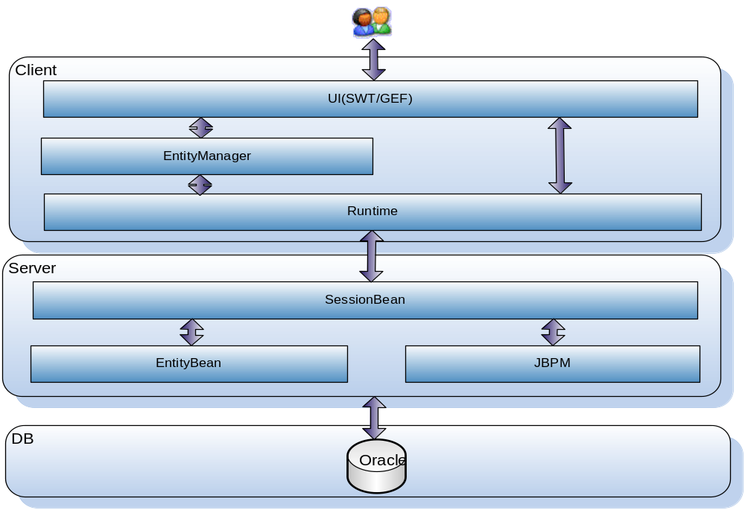
Gralysoft
FRAMEWORKwell Software Architecture

Slide 12
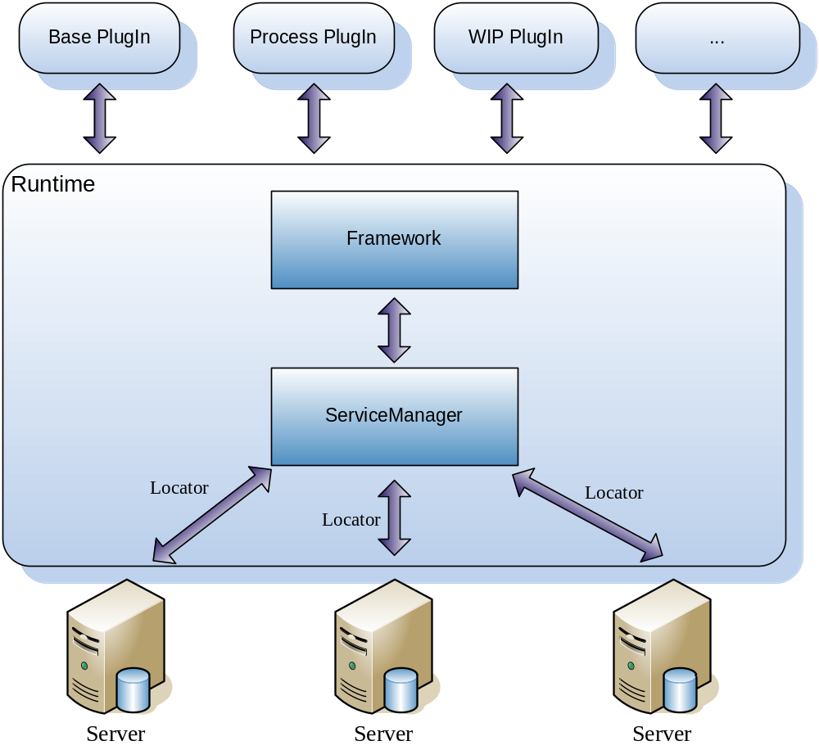
Gralysoft
Runtime PlugIn

Slide 13
Gralysoft
Entity Manager
实现页面的配置管理,可以对通过配置来生成一般页面
复杂页面可以通过重载来实现,简化用户开发
使用extension-point方法,方便系统扩展
对系统控件进行扩展,提供更好的用户体验
支持多语言

Slide 14
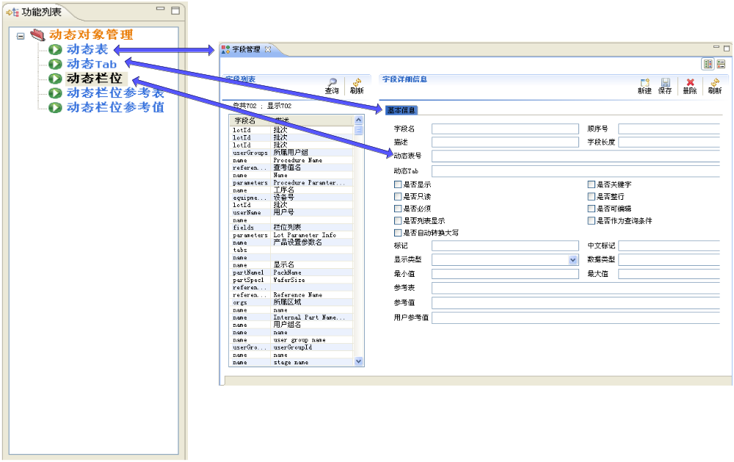
Gralysoft
Page Configuration

Slide 15
Gralysoft
Demo

Slide 16
Gralysoft
Some Issues
外网用户访问
外网用户可以直接通过IE进行访问
安全性问题
支持HTTPS协议,客户端需要认证后才能安装
与遗留系统的集成
可以通过DB集成,也可以通过WebService进行集成

Slide 17

Gralysoft
Questions and Answers

